Slide 1
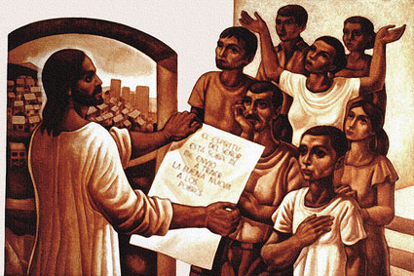
El carácter
propio de la
teología pastoral
Notes:
Pag 1

Slide 2
LA REFLEXIÓN TEOLÓGICA.
A la comprensión de la teología práctica, le faltaba una
referencia más explícita a la transformación de la realidad.
Supone el discernimiento de los signos de los tiempos.
La humanización del mundo sólo es posible si la historia y la sociedad se analizan desde los excluidos y despojados.
Objetivo «dar cuenta de la fe y del Dios que ella confiesa en el contexto de las prácticas sociales.
Notes:
PAG. 1

Slide 3
2. LA ACCIÓN PASTORAL COMO PRAXIS.
Se da cuando:
La acción: un componente para señalar la interacción de las personas entre sí y con el mundo,
la teoría, para significar la cosmovisión y los símbolos con los que se interpreta la realidad y se actúa ante ella.
Notes:
PAG. 1

Slide 4
La acción pastoral pretende actualizar la praxis de Jesús a través de las mediaciones eclesiales y de los cristianos.
La teología pastoral se podría definir como la teoría que ilumina la praxis de las comunidades cristianas
Notes:
PAG. 1

Slide 5
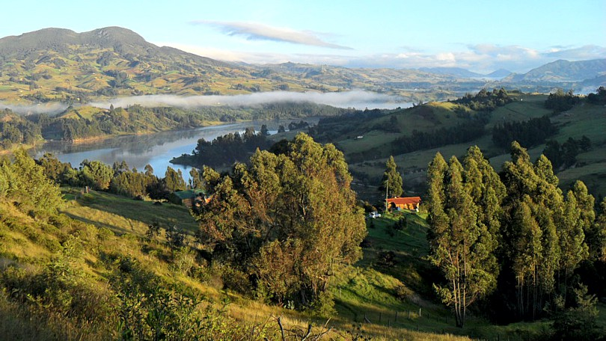
3. CARACTERÍSTICAS PROPIAS DE LA
ACCIÓN PASTORAL.
La acción
pastoral actualiza
la praxis de Jesús.
Proyecto salvador
del Dios del Reino

Slide 6
b) La acción pastoral tiene como horizonte el Reino.
hacer que la realidad que vivimos se parezca más al estilo de vida del evangelio.

Slide 7
3. CARACTERÍSTICAS PROPIAS DE LA
ACCIÓN PASTORAL.
c) La acción pastoral corresponde a la Iglesia.
A cada comunidad cristiana le corresponde vivir encarnada ,
Discernir los signos de los tiempos.
Llevar adelante todas las acciones que le son propias.

Slide 8
3. CARACTERÍSTICAS PROPIAS DE LA
ACCIÓN PASTORAL.
d) La acción
pastoral de la Iglesia es una pastoral de todos juntos, según un modelo de pastoral orgánico.
cómo evangelizar al mundo de hoy,
Se pretende dar respuesta
a dos cuestiones básicas:
cómo ser más eficaces.

Slide 9
3. CARACTERÍSTICAS PROPIAS DE LA
ACCIÓN PASTORAL.
e) La acción pastoral tiene una perspectiva vocacional.
Dios llama a través de las necesidades del mundo y de la Iglesia.

Slide 10
II. Fundamentación eclesiológica de la acción pastoral

Slide 11
La acción pastoral de la Iglesia refleja y es condicionada:
por la manera de entenderse de la Iglesia a sí misma.
la manera de situarse en el mundo.

Slide 12
Tres referencias básicas de la acción pastoral:
Cristo -
El Reino -
La humanidad -
La Iglesia expresa sacramentalmente
la salvación realizada por Jesucristo.
La Iglesia no es el Reino, pero sirve al Reino y avanza hacia él.
La Iglesia, misterio de comunión, se empeña en la comunión humana como realización y anticipo del futuro de la humanidad: vivir en el amor y en la casa del Padre como hermanos.

Slide 13
III. Niveles en la acción
pastoral

Slide 14
Los elementos constitutivos de la acción eclesial:
La línea de continuidad con la misión de Jesús de Nazaret,
La referencia al Reino.
La inserción de la acción eclesial en el contexto sociocultural.
La pastoral fundamental.
Reflexiona sobre
la acción cómo
se expresa lo que es la Iglesia en las acciones concretas que realiza.

Slide 15
Se refiere a la realización histórica de la acción eclesial en las acciones y estructuras pastorales:
El proceso de evangelización (etapa misionera, etapa catecumenal y etapa pastoral),
La pastoral de la comunión y de las estructuras comunitarias,
La pastoral del servicio,
La pastoral de la palabra
La pastoral litúrgica.
b) La pastoral especial (por ámbitos o temas).

Slide 16
c) La pastoral “en acción”
Responde al qué, cuándo, cómo, por qué, para qué,
con qué medios, etc.

Slide 17
IV. Los retos de la
teología pastoral hoy

Slide 18
Estamos en un mundo dominado por la mentalidad neoliberal, en una sociedad globalizada por los intereses económicos del gran capital y en una cultura con pocas referencias antropológicas y con evidentes contradicciones éticas.

Slide 19
«la civilización del amor» (o la «cultura de la solidaridad») como horizonte,
la opción por los más pobres como punto de partida,
la vida fraterna como alternativa al individualismo,
el testimonio evangélico en la situación de indiferencia religiosa y la praxis de la esperanza frente al vaciamiento del sentido de la vida.
Puesto esto, la acción pastoral de la Iglesia, en fidelidad a Dios y al hombre actual, debe tener en cuenta las siguientes opciones:

Slide 20
Conclusión: la dimensión crítica de la teología pastoral
El objeto propio es la acción de la
Iglesia:
tanto en sí misma
como en las estructuras y acciones pastorales concretas.
El fin:
la autorrealización de la Iglesia
cumplimiento de la misión recibida
de Jesucristo

Slide 21
Conclusión: la dimensión crítica de la teología pastoral
Metodología:
Se sirve de las ciencias humanas para conocer la situación eclesial, valorarla, y desde ahí diseñar una nueva situación y las orientaciones básicas para la acción.

Slide 22
V. A nivel diocesano

Slide 23
El camino diocesano de este año:
El proyecto pastoral diocesano es el camino, y no es el producto final .
A nivel formativo.
A nivel de organización pastoral (parroquial y diocesano).
2. Estructura diocesana en los 4 ámbitos y presentación temática de las 4 comisiones pastorales.

Slide 24
Gracias!!!

